Slide 1
자바 소개
egyou@induk.ac.kr
lms.induk.ac.kr

Slide 2
학습 개요
학습 배경
인터넷과 무선 통신이 발전하고, 웹과 앱이 널리 사용되면서 산업 전반에서 대표적인 범용 객체지향 프로그래밍 언어로 자바가 널리 활용되고 있다.
학습 목표
프로그래밍 관련 기본 용어와 개념, 자바의 등장 배경과 특징에 대하여 학습한다.
주요 용어
컴파일, 빌드, 객체지향(object-oriented), 플랫폼 독립성(architecture neutral), 프로세스(process), 스레드(thread)

Slide 3
학습 내용
프로그래밍 기본 용어
프로그래밍 언어, 프로그램
컴파일러, 링커, 로더
자바의 등장 배경 및 발전
자바의 특징
자바 플랫폼 종류
자바 애플리케이션 종류

Slide 4
프로그래밍 기본 용어와 개념
자연어(natural language)
인간사회의 형성과 함께 자연적으로 생성되고, 세월의 흐름과 함께 진화하고 일상 생활 속에서 상호 의사소통을 위한 수단으로 사용되는 언어를 의미한다.
인공언어(artificial language)
특수한 목적에 따라 제한된 문법을 가지고 생성한 언어을 의미한다.
프로그래밍 언어(programming language)
프로그램 작성을 목적으로 생성된 인공 언어를 의미한다.
종류 : C, C++, Java, C#, JSP, ASP, PHP, VB, Fortran, Cobol, Assembly Language ...
프로그래밍 언어별로 특징을 가지고 있기 때문에 개발할 대상에 따라 선택해야 한다.

Slide 5
계속
프로그래밍
간단하게 프로그램을 작성하는 과정을 의미하지만 구체적으로는 문제 해결 방법, 즉 알고리즘을 프로그래밍 언어로 변환하는 일련의 과정을 의미한다.
프로그램 설계, 구현, 테스팅, 디버깅, 문제해결 및 유지보수등의 전 과정을 의미한다.
일반적으로 소스 코드는 기존의 코드를 수정하거나 완전히 새롭게 작성된다.
프로그래머
프로그램을 작성하는 능력을 보유한 주체(subject)를 의미한다.

Slide 6
계속
프로그램
대상 기계(target machine)에게 특정한 작업을 수행하도록 하기 위해 작성한 일련의 명령들(sequence of instructions)을 의미한다.
프로그램은 자료에 대하여 입력, 처리, 저장 등의 다양한 작업을 수행하여 문제를 해결하는 일련의 명령들의 집합을 의미한다.
프로그램 형태별 분류
소스코드(source code, source program)
사람에게 친숙한 형태의 프로그래밍 언어로 작성된 프로그램을 의미한다.
.c, .java

Slide 7
계속
목적 코드(object code, object file)
해당 운영체제가 이해할 수 있는 번역된 코드를 의미한다.
.obj , .class
실행 가능한 코드(executable code)
해당 운영체제에서 실행 가능한 코드를 의미한다.
번역된 코드가 항상 실행이 가능한 것을 아니다.
.exe (windows 계열), binary file(linux 계열)
기계어 코드(machine code)
기계가 이해할 수 있는 코드를 의미한다.

Slide 8
계속
컴파일러(compiler)
소스프로그램을 목적코드로 번역해주는(compile, 컴파일) 프로그램을 의미한다.
cl.exe, gcc, gcc-++, javac
링커(linker)
컴파일 된 목적 코드와 동작을 위해 필요한 라이브러리를 연결하여 실행가능한 형태로 만들어 주는 과정(링킹, linking)을 수행하는 프로그램을 의미한다.
로더(loader)
실행 파일을 메인 메모리에 적재하는 프로그램을 의미한다.

Slide 9
프로그램의 형태별 저장 위치
소스 프로그램
프로그래밍 언어로 작성된 상태 - 하드디스크
목적 프로그램
컴파일된 상태 - 하드디스크
실행가능한 프로그램
링킹 또는 링킹 준비 완료 - 하드디스크
실행 중인 프로그램, 프로세스
메인 메모리
실행단계 1. Fetch
메모리상에 존재하는 명령어를 CPU로 가져온다.
실행단계 2. Decode
가져온 명령어를 CPU가 분석한다.
실행단계 3. Execution
해석된 명령어를 CPU가 실행

Slide 10
Java
정의
대표적인 범용(general-purpose) 객체지향 프로그래밍 언어
활용
애플리케이션, 웹 애플리케이션, 앱 개발에 활용되고 있으며, 클라이언트와 서버측 개발에 활용되고 있다.

Slide 11
Java 등장 배경 및 발전
1990
그린 프로젝트 – Sun Microsystems
가전 제품들에 내장되는 소프트웨어를 효과적으로 개발
다양한 하드웨어 장비들에 대하여 작고, 빠르고, 효과적이며 이식성이 좋은 프로그래밍 언어에 대한 요구 증가
1991
객체지향 프로그래밍 언어, 범용 프로그래밍 언어
‘오크(Oak)’ -> 자바(Java)
Write Once, Run anywhere
1995 - Sun World, Official Announced

Slide 12
계속
버전 | 출시일 | 개요
JDK 1.0 | 1996.01 | 203 classes
JDK 1.1 | 1997.02 | 503 classes
J2SE 1.2 | 1998.12 | Playground, 1520 classes
J2SE 1.3 | 2000.05 | Kestrel
J2SE 1.4 | 2002.02 | Merlin
J2SE 5.0 | 2004.09 | Tiger, 3279 classes, 2009.11 공개 업데이트 종료, 2015.04 확장된 지원

Slide 13
계속
버전 | 출시일 | 개요
Java SE 6 | 2006.12 | Mustang, 3793 classes, ~ 2013.04
Java SE 7 | 2011.07 | Dolphin, 4024 classes, ~ 2015.04 공개 업데이트 지원
Java SE 8(LTS) | 2014.03 | Spider, 4240 classes ~ 2019.01 오라클 기업용 과금 ~ 2020.12 오라클 개인용 공개 업데이트 지원 ~ 2023.09 AdoptOpenJDK, 2023.06 Amazon Corretto 공개 업데이트 지원 ~ 2030.12 확장 지원 Lambda Expression (람다표현식) Method Reference (메소드 참조) Stream (스트림) Default Method Optional Joda Time

Slide 14
계속
버전 | 출시일 | 개요
Java SE 9 ~ 10 | 2017.09 (2018.03) | ~ 2018.03 (2018.09) OpenJDK에서 공개 업데이트 지원
Java SE 11(LTS) | 2018.09 | ~ 2022.09 AdoptOpenJDK, 2024.09 Amazon Corretto 공개 업데이트 지원 ~ 2026.09 확장 지원
Java SE 12~16 | 2019.03 (2021.03) | ~ 2019.09 (2021.09) OpenJDK에서 공개 업데이트 지원
Java SE 17(LTS) | 2021.09 | ~ 2029.09 OpenJDK에서 공개 업데이트 지원 애플릿 API 제거 유사난수 생성기 향상 Sealed 클래스 기능
참고) https://en.wikipedia.org/wiki/Java_version_history

Slide 15
중요 변화 (Major changes)
J2SE 5.0 이전
strictfp keyword, Swing GUI API, JCF,
HotSpot JVM, JNDI
assert keyword, NIO, Logging API, Image I/O, Web Start

Slide 16
계속
J2SE 5.0
Generics, Metadata, Autoboxing/unboxing, Enumerations, Varargs, Enhanced for each
6 : JDBC 4.0 지원, Many GUI 개선
7 : Strings in switch, try-resource, <>, Binary integer literals, 숫자 리터럴에 밑줄 허용, 향상된 예외 유형 체킹, NIO File

Slide 17
계속
Java SE 8 LTS
lambda expressions 지원, Nashorn Javascript Engine 추가, Date and time API, JavaFX
9 : Java Platform Module System, JShell(자바 쉘),
10 : Local-variable type inference

Slide 18
계속
Java SE 11 LTS
Lambda에서 var 변수 사용 가능, ZGC -성능 향상된 가비지 컬렉터, HTTP Client - HTTP/2 지원, TLS 1.3. 지원
Nashorn Javascript Engine 사용하지 않음
Web Start, Applets, JavaFX, JavaEE and CORBA 모듈 삭제
Java SE 17 LTS
애플릿 API 제거
유사난수 생성기 향상
Sealed 클래스 기능

Slide 19
사용 동향 (출처 Oracle)
97%의 엔터프라이즈 데스크톱에서 Java 실행
미국 내 89%의 데스크톱(또는 컴퓨터)에서 Java 실행
Java 개발자가 전세계적으로 9백만 명에 이름
개발자들이 가장 선호하는 기술
최상의 개발 플랫폼
30억 대의 휴대 전화에서 Java 실행
100%의 블루레이 디스크 플레이어가 Java와 함께 제공됨
50억 개의 Java 카드가 사용 중임
1억 2500만 대의 TV 장치에서 Java 실행
상위 5개의 OEM에서 Java ME를 제공함

Slide 20
자바의 특징 1
simple
object-oriented Language
architecture neutral
dynamic linking
multithreading

Slide 21
자바의 특징 2
간단한 언어이다.
No Pointer Operation (포인터 연산이 없다.)
No Multiple Inheritance (다중 상속을 지원하지 않기 때문에 모호성 발생을 줄일 수 있다.)
No Memory Management (메모리 관리를 하지 않아도 Garbage Collector가 관리하여 견고(robust)하고 안전(secure)하다.)

Slide 22
자바의 특징 3
객체지향 언어이다.
캡슐화(Encapsulation)
자료 추상화(data abstraction) 기반으로 정보은닉(Information Hiding)을 제공하도록 하나의 단위로 구성하는 것
상속성(Inheritance)
기존의 클래스가 가지고 있는 자료 구조와 연산을 기반으로 새로운 클래스를 정의하는 기능
다형성(Polymorphism)
적용되는 객체에 따라 연산의 의미가 달라지는 것을 의미한다.

Slide 23
자바의 특징 4
플랫폼 독립적(architecture neutral)이다.
Windows, Linux, Solaris, Mac 등 다양한 플랫폼 지원한다.
WORA(Write Once Run Anywhere) : 플랫폼에 독립적인 코드를 생성하기 때문에 가능하다.

Slide 24
자바의 특징 5
동적 링킹(dynamic linking)을 지원한다.
정적 링킹은 실행에 필요한 라이브러리의 코드가 실행 파일에 포함된다.
소스 뿐 아니라 라이브러리가 변경되어도 컴파일-링킹을 다시 수행해야한다.
실행에 필요한 라이브러리에 대한 인터페이스 정보만 포함하여 코드를 생성한다.
라이브러리가 변경되어도 컴파일을 다시 수행할 필요가 없다.
라이브러리를 공유할 수 있기 때문에 자원을 절약할 수 있다.

Slide 25
자바의 특징 6
멀티스레드를 지원한다.
멀티스레드(multithread)는 하나의 프로세스안에 다수의 스레드가 존재하는 것을 의미함
프로세스
실행 중인 프로그램, 1개 이상의 스레드
스레드
경량(light-weight) 프로세스라고도 하며, 같은 프로세스에 포함된 스레드들은 메모리, 상태 정보 등 다양한 자원을 공유하며, 주소 공간을 공유한다. 또한 스레드 간 통신이 용이하고, 스레드간 신속한 컨텍스트 스위칭(context switching)이 가능하다.
C/C++의 경우 운영체제 지원과 라이브러리가 필요함

Slide 26
자바 기본 개념 1
자바 컴파일러 (javac.exe)
자바 소스 프로그램(.java)을 바이트코드(Bytecode)로 변환해주는 프로그램
바이트코드 : 자바 가상 기계가 이해할 수 있는 기계 코드
자바 인터프리터(java.exe)
바이트 코드(.class)를 해석해서 실행해주는 프로그램

Slide 27
자바 기본 개념 2
자바 가상 기계(JVM, Java Virtual Machine)
바이트 코드를 기계어로 사용하는 가상 기계
구성
클래스 로더(class loader) : 실행시간에 클래스를 로딩한다.
java.lang.ClassLoader
JarFileClassLoader, NetworkClassLoader, AppletClassLoader
실행시간 데이터 영역(runtime data area)
실행 엔진(execution engine)

Slide 28
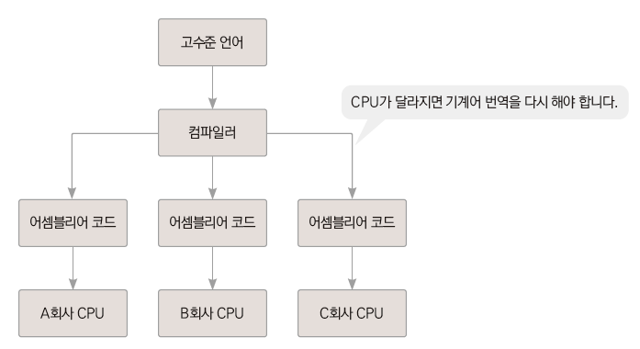
일반적인 프로그램과 자바 프로그램의 차이

Slide 29
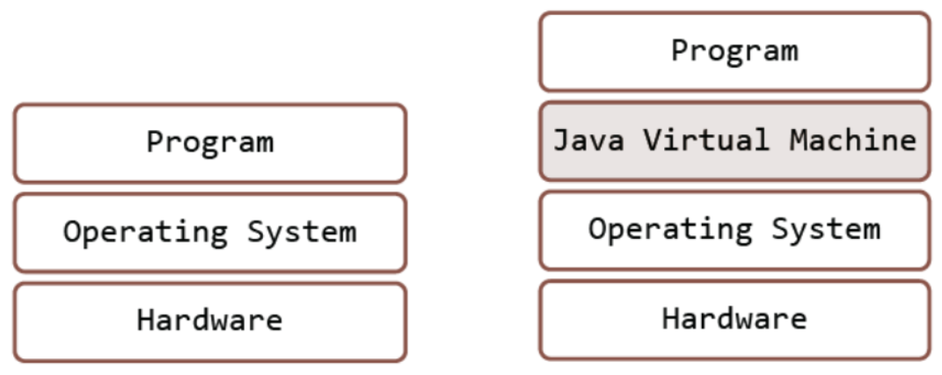
일반적인 프로그램과 자바 프로그램의 차이

Slide 30
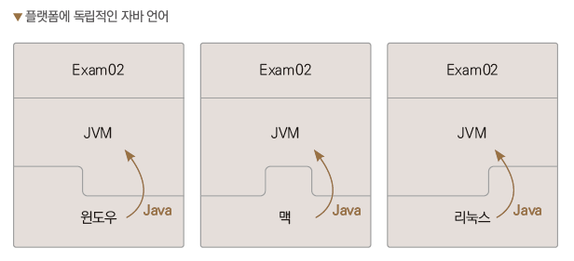
운영체제에 따른 자바 가상머신의 차이

Slide 31
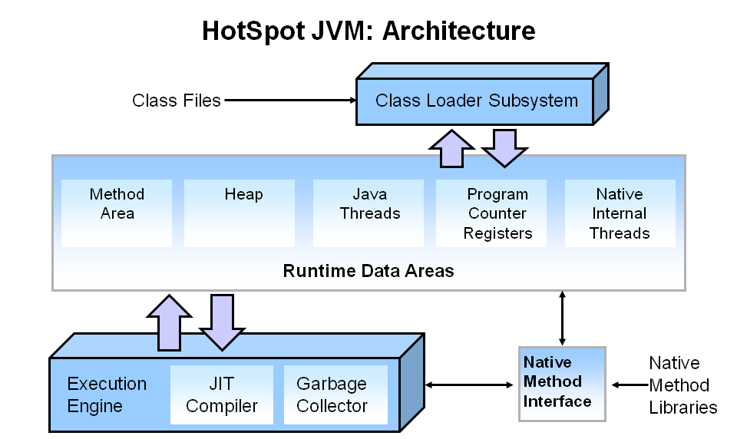
자바 기본 개념 3
출처) http://www.oracle.com/webfolder/technetwork/tutorials/obe/ java/gc01/index.html#overview

Slide 32
계속
Java SE APIs
자바 APIs
JRE(Java Runtime Environment)
자바 실행 환경 : JVM, Java SE APIs Deployment
JDK(Java Development Kit)
자바 개발 환경 : JRE, Development Tools, Tool APIs

Slide 33
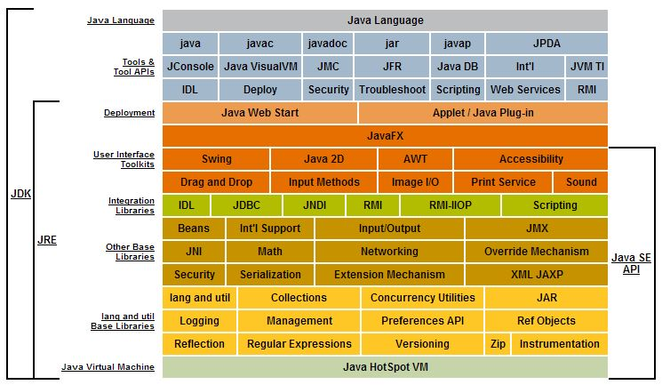
계속
windows
linux
mac
solaris

Slide 34
자바 프로그램 동작
자바 소스 프로그램은 클래스들로 구성된다.
자바 소스 프로그램은 .java 확장자를 가지는 파일이고, 하드 디스크에 저장된다.
자바 소스프로그램을 컴파일하면 바이트코드(bytecode)가 생성된다.
바이트코드는 .class 확장자를 가지는 파일이고, 하드 디스크에 저장된다.
JVM상에서 java.exe에 의해 인터프리터 방식으로 동작한다.
자바 프로세스(실행 중인 프로그램)는 하나 이상의 스레드로 구성된다. 메모리에 적재된 객체들이 상호작용하면서 주어진 문제를 해결한다.
하나의 스레드안에는 다수의 객체들이 존재할 수 있다.

Slide 35
자바 플랫폼의 종류
Java SE
데스크톱에서 실행되는 애플리케이션을 작성할 때 사용되는 자바 플랫폼을 의미한다.
Java™ SE 17 LTS
JDK 11 (Java™ SE Development Kit 11)
JRE 8 (Java™ SE Runtime Environment 8)
Platform/Product | Full Name | Abbreviation
Platform name | Java™ Platform Standard Edition 11 | Java™ SE 11
Product that implements the platform | Java™ SE Development Kit 11 | JDK™ 11
Product that implements the platform | Java™ SE Runtime Environment 8 | JRE™ 8

Slide 36
계속
Jave EE -> Jakarta EE
기업용 애플리케이션을 작성하는데 필요한 분산 객체, 트랜잭션, 높은 이식성과 같은 기능을 지원하는 자바 플랫폼을 의미한다.
Java™ EE 8 SDK, Jakarta EE 8, Jakarta EE 9, Jakarta EE 10
Java ME
모바일 기기, 임베디드 장치, TV, Java Card 등에서 동작하는 애플리케이션을 작성할 때 사용되는 자바 플랫폼을 의미한다.
Java™ ME 8.3 SDK

Slide 37
자바 애플리케이션 종류
데스크톱 애플리케이션
JRE가 설치되어 있는 환경에서 실행이 가능한 애플리케이션
로컬의 모든 자원을 활용할 수 있음
서블릿
서버에서 실행되는 애플리케이션, 웹 애플리케이션이라고 함
모바일 애플리케이션, 앱
임베디드 기기, 휴대폰, 스마트폰 등에서 실행되는 애플리케이션
안드로이드(자바 기반 모바일 플랫폼)은 'Dalvik'이라는 자바 가상 머신을 사용하지만 자바를 사용함

Slide 38
계속
애플릿 (Java SE 11 지원 안함, 17에서 Deprecated)
웹 브라우저가 자바 가상 머신과 연동하여 실행하고 제어되는 애플리케이션
배포가 용이하지만 로컬 자원 활용에 대한 제한이 있음
웹 스타트(Java SE 11부터 지원 안함)
다운로드하여 실행되는 애플리케이션으로 배포, 실행, 관리가 용이하지만 실행하기 까지 시간이 많이 소요됨

Slide 39
학습 후 기대 효과
프로그래밍을 이해하기 위해 필요한 기본 용어와 개념에 대하여 설명할 수 있다.
프로그램, 프로그래밍, 프로그램의 형태와 동작
자바의 등장 배경과 특징에 대하여 설명 할 수 있다.
WORA, simple, object-oriented Language, architecture neutral, dynamic linking, multithreading
자바 개발 환경과 동작 및 플랫폼 등에 설명 할 수 있다.
JDK, JRE, JVM, Java SE, Java EE, Java ME,

